Slide 1
Архитектура, возможности и методы использования платформы облачных вычислений Microsoft Windows Azure
Лекция 13
Методы и инструменты применения Windows Azure для решения прикладных задач
Сафонов Владимир Олегович
Профессор кафедры информатики
Заведующий лабораторией Java-технологии
Санкт-Петербургский государственный университет
Email: vosafonov@gmail.com
WWW: http://www.vladimirsafonov.org

Slide 2
SQL Azure Reporting
SQL Azure Reporting – новая компонента Azure, являющаяся генератором отчетов по базам данных в системе SQL Azure
Может использоваться во многих облачных приложениях
Пример: облачная система электронной коммерции, использующая базу данных SQL Azure с информацией о динамике курсов акций

Slide 3
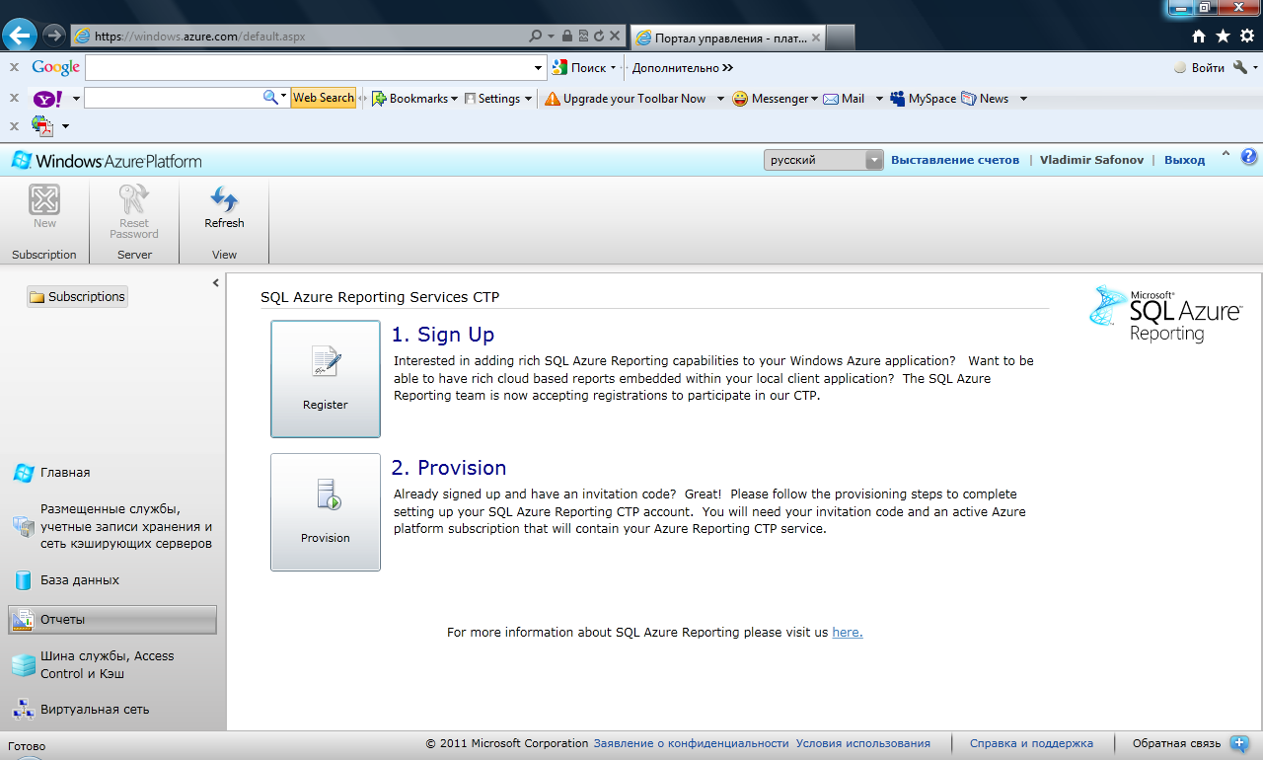
SQL Azure Reporting: Доступ

Slide 4
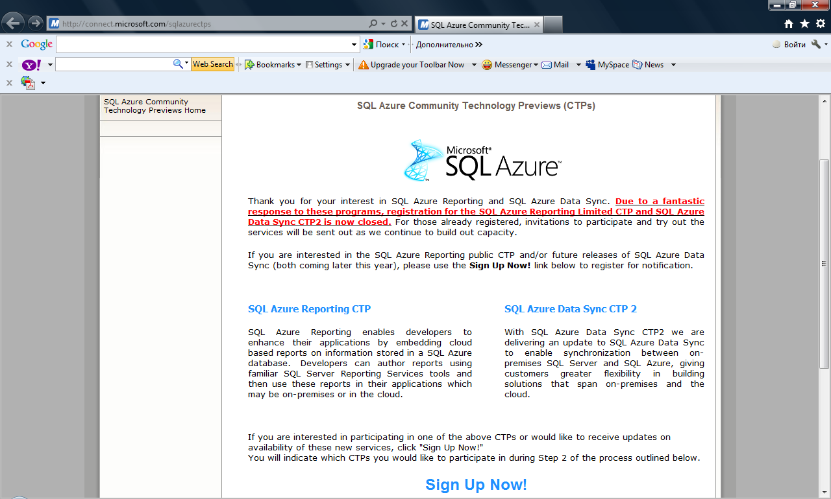
SQL Azure Reporting: Краткий обзор возможностей

Slide 5
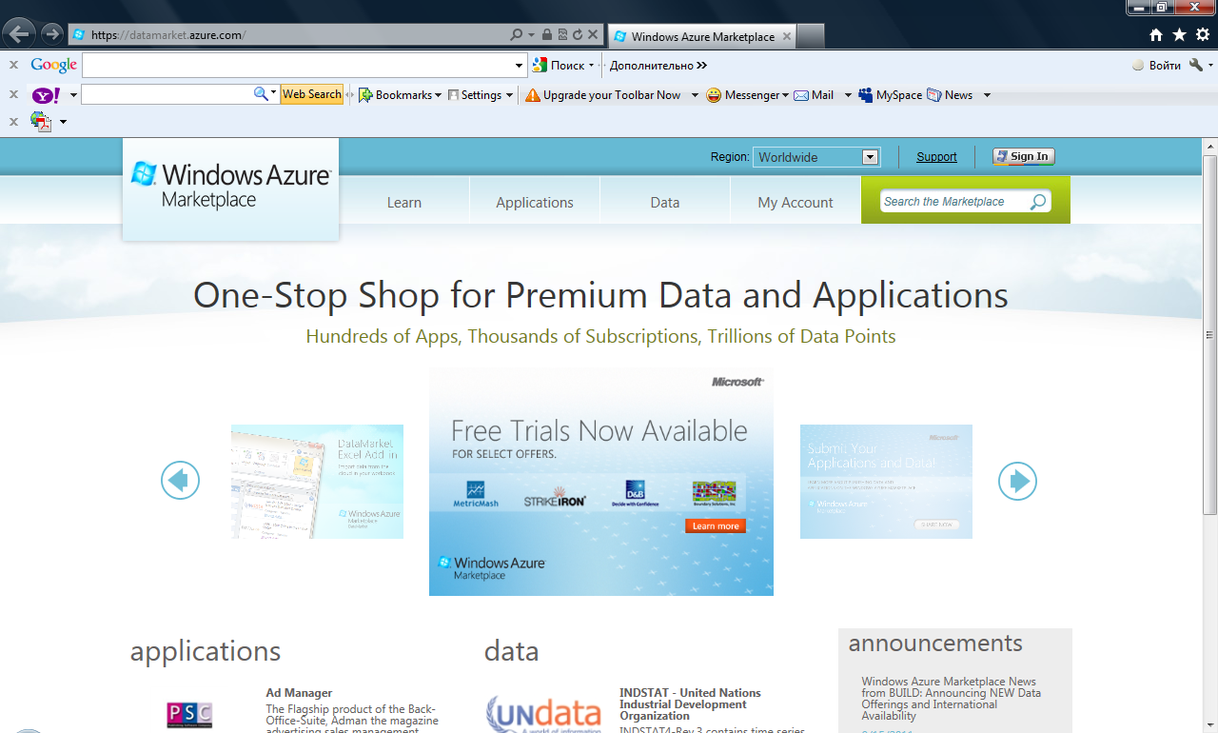
Портал Windows Azure Marketplace: Основная страница

Slide 6
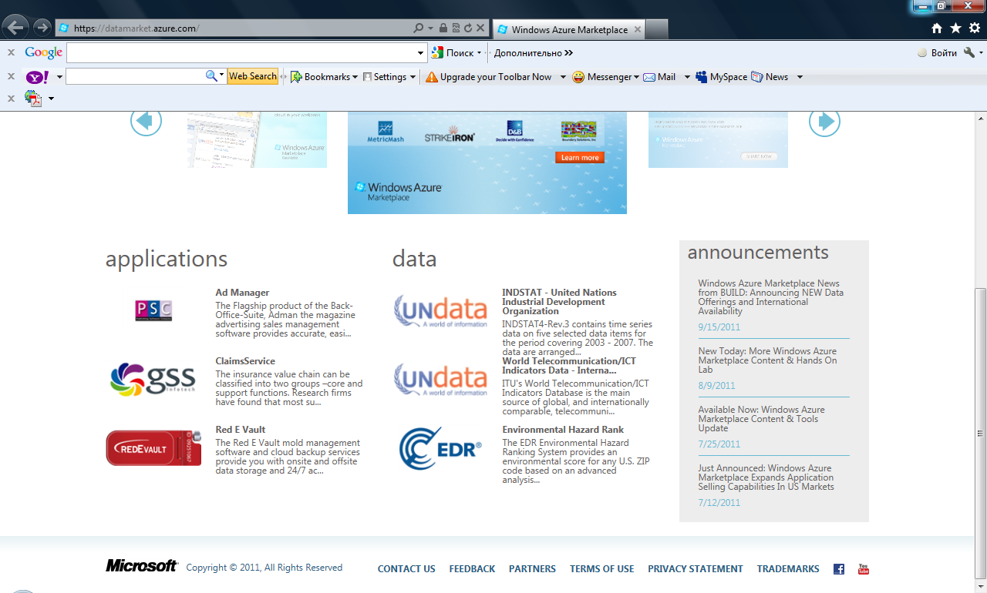
Портал Windows Azure Marketplace: Предложения программ и данных

Slide 7
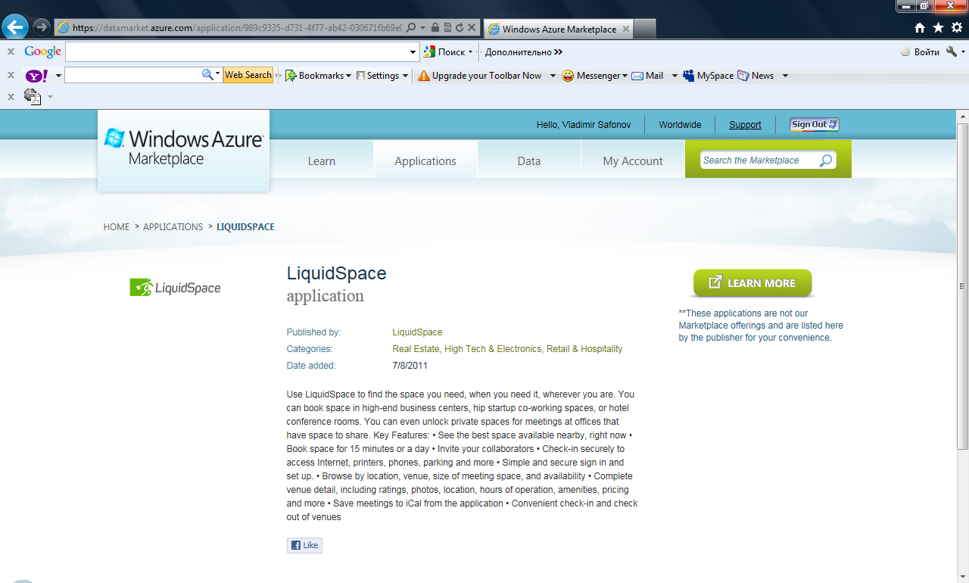
Windows Azure Marketplace: Приложение LiquidSpace

Slide 8
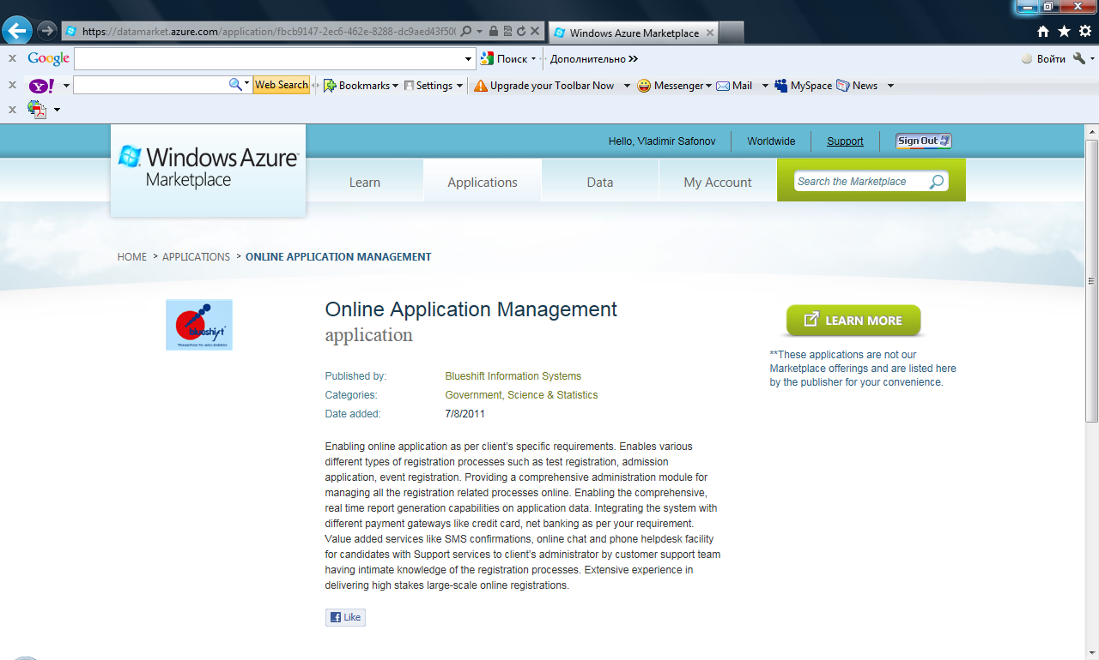
Windows Azure Marketplace:
Online Application Management

Slide 9
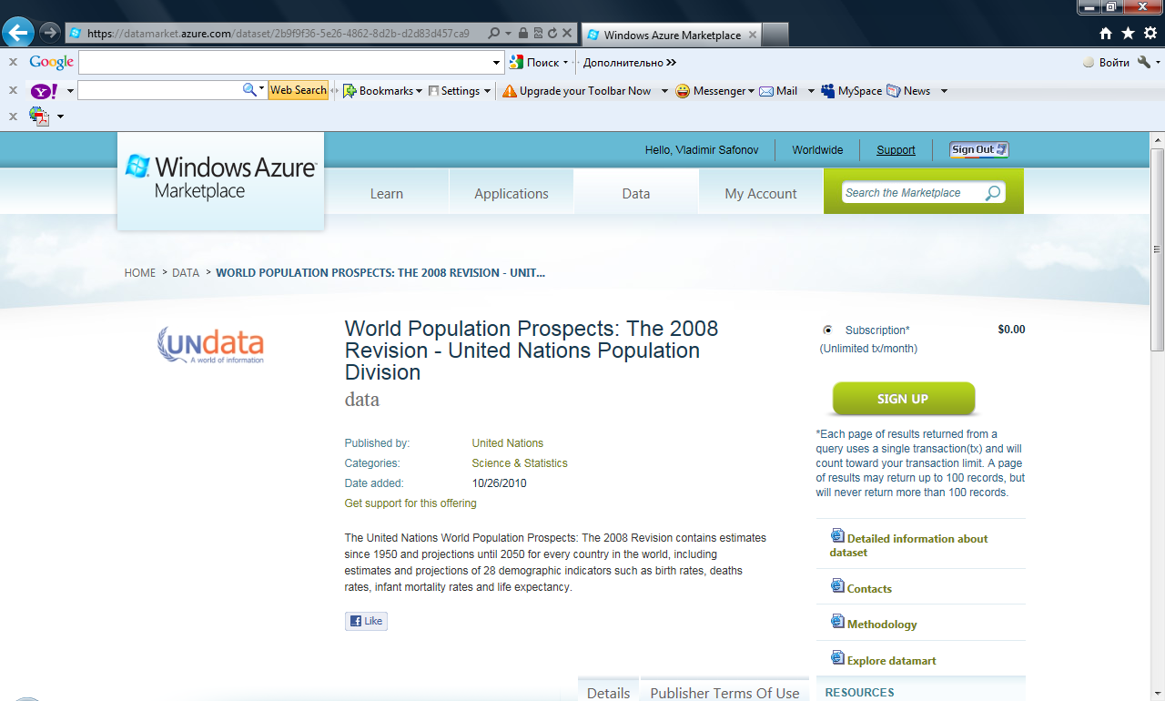
Windows Azure Marketplace: приложение EarthPopulation

Slide 10
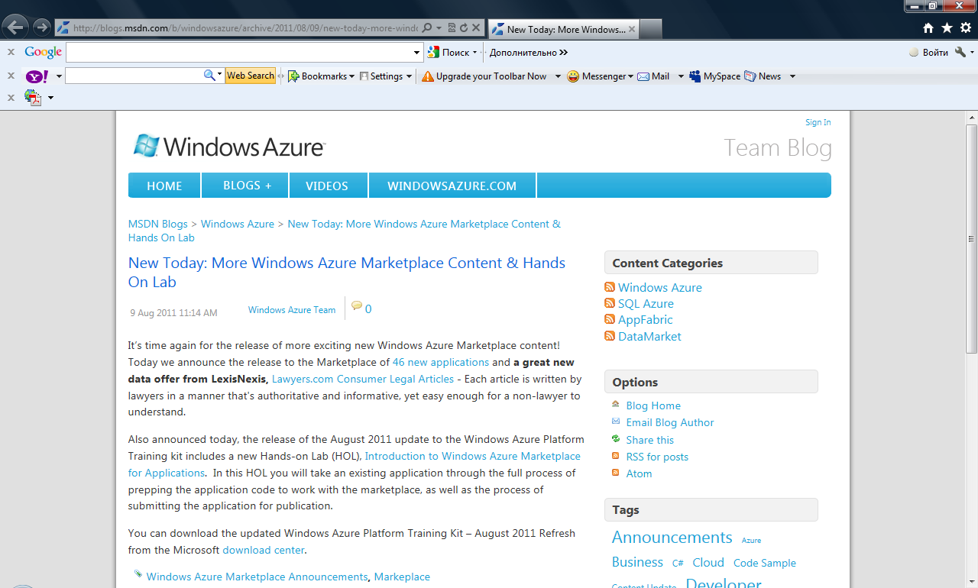
Лабораторная работа по
Windows Azure Marketplace

Slide 11
Домашнее задание к лекции 13
Подпишитесь на бета-тестирование SQL Azure Reporting и напишите простое облачное приложение, использующее базу данных в SQL Azure
Изучите портал Windows Azure Marketplace и поэкспериментируйте с предлагаемыми на нем приложениями и данными

